Slide 1

Miary ryzyka
Wykonali:
Antoni Krzak
Wojciech Haładewicz
Michał Wiewiórowski
Rafał Głodek

Slide 2


Ryzyko walutowe
Związane ze zmianami kursów walut
Dane od 2016 roku do 3 kwietnia 2025
Względem złotego (PLN)
Rozważamy:
Dolar amerykański
Euro
Funt brytyjski

Slide 3
Kursy walut

Slide 4
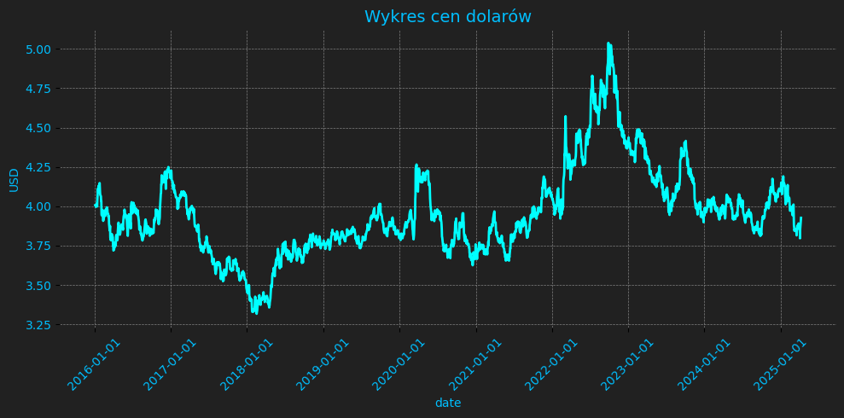
Dolar amerykański (USD)

Slide 5
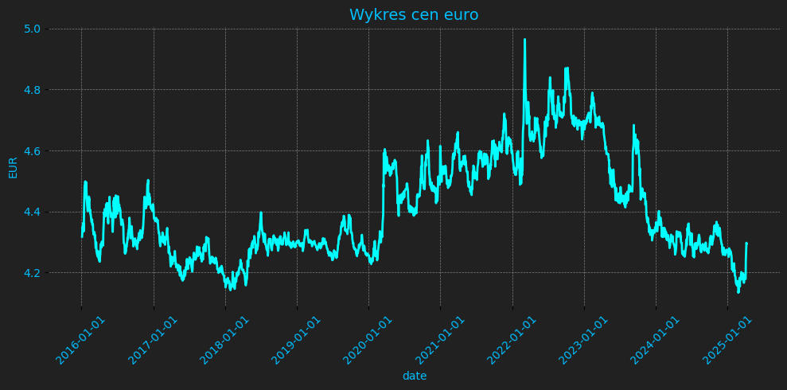
Euro (EUR)

Slide 6
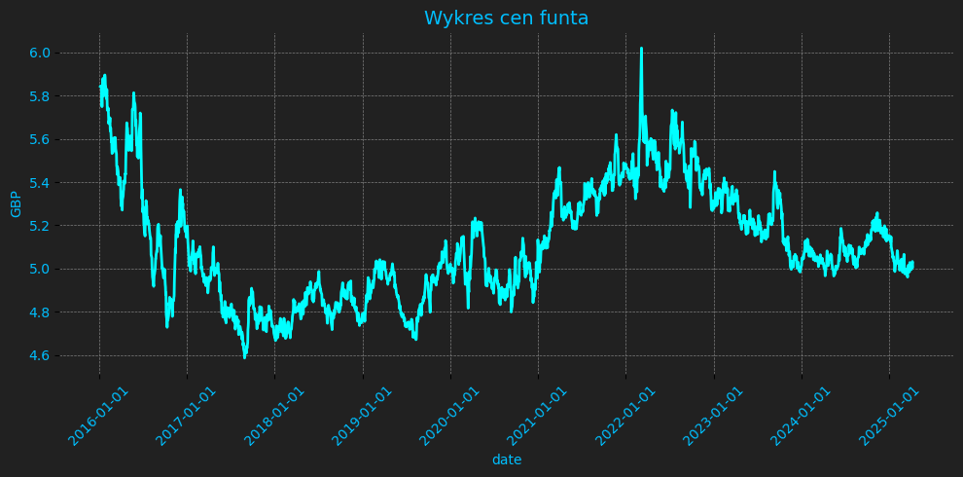
Funt brytyjski (GBP)

Slide 7
Logarytmiczne stopy zwrotu

Slide 8
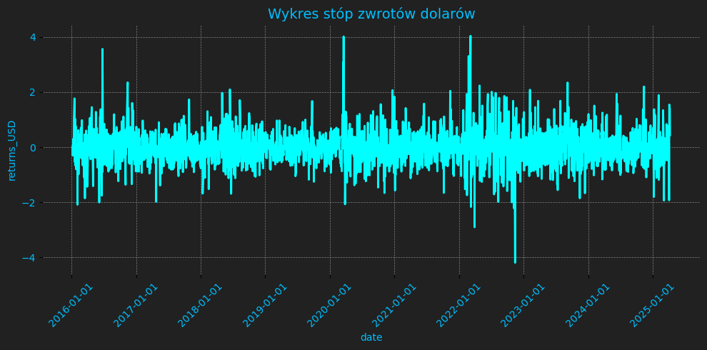
Dolar amerykański (USD)

Slide 9
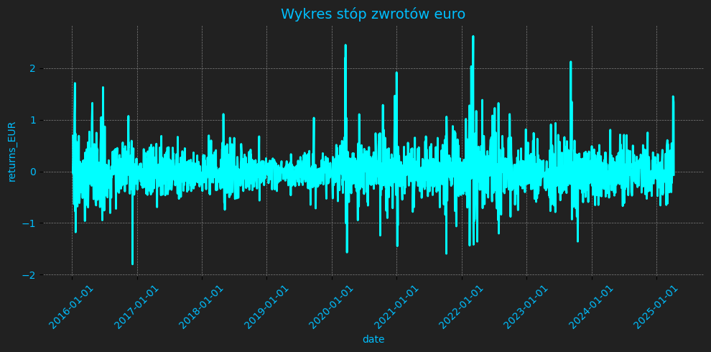
Euro (EUR)

Slide 10
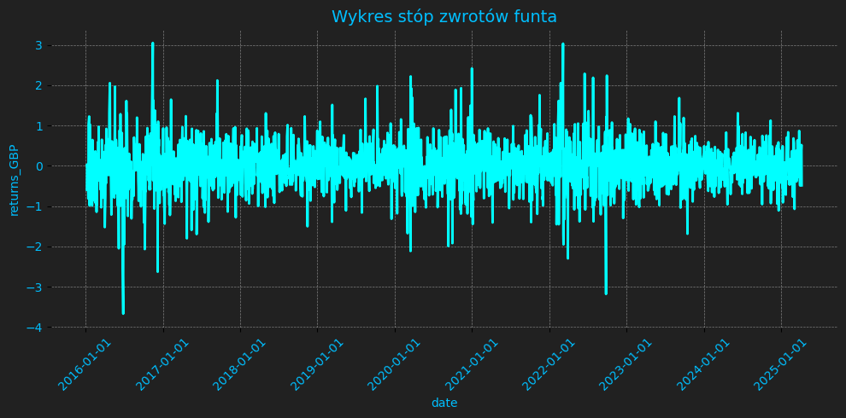
Funt brytyjski (GBP)

Slide 11
Test stacjonarności - ADF
Dolar amerykański
Statystyka testowa = -16.901, p-Value = 0.0 => Stationary
Euro
Statystyka testowa = -16.036, p-Value = 0.0 => Stationary
Funt brytyjski
Statystyka testowa = -17.269, p-Value = 0.0 => Stationary

Slide 12
Podejście parametryczne

Slide 13
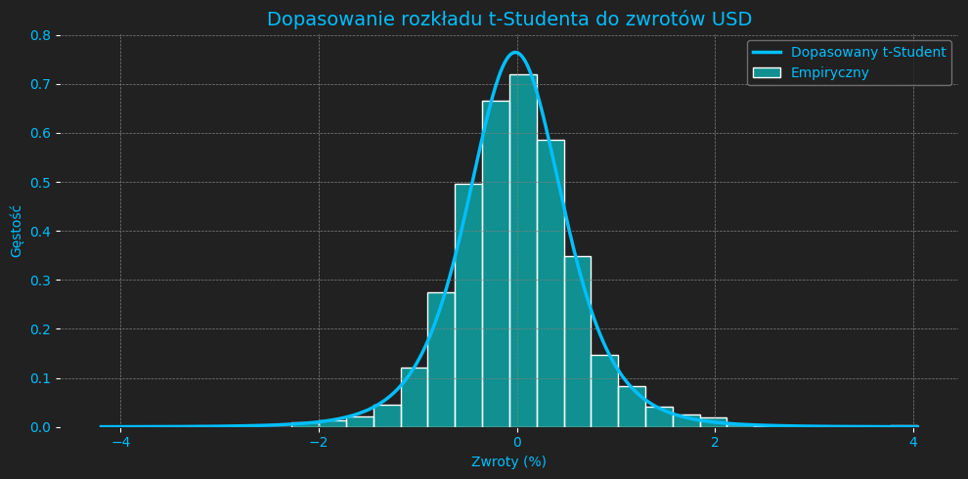
Dopasowanie rozkładu t-studenta do zwrotów USD
Statystyka KS: 0.0120
Wartość p: 0.8832
Dopasowane parametry: df = 5.04, loc = -0.0155, scale = 0.4967

Slide 14
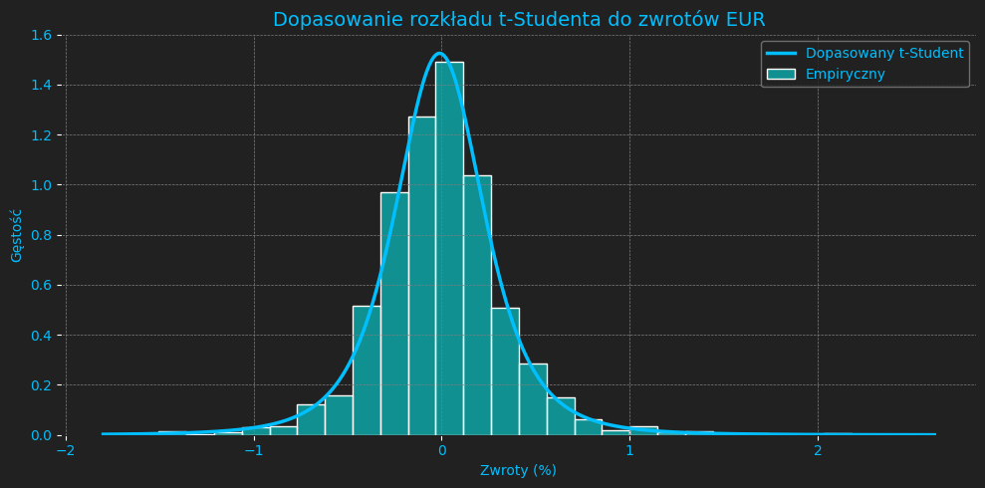
Dopasowanie rozkładu t-studenta do zwrotów EUR
Statystyka KS: 0.0134
Wartość p: 0.7899
Dopasowane parametry: df = 3.70, loc = -0.0108, scale = 0.2447

Slide 15
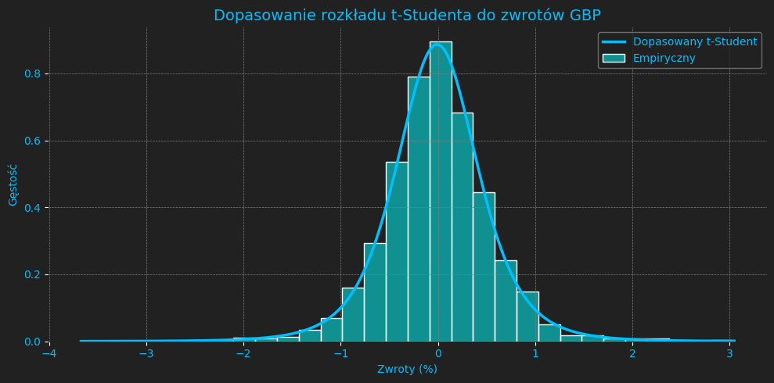
Dopasowanie rozkładu t-studenta do zwrotów GBP
Statystyka KS: 0.0104
Wartość p: 0.9594
Dopasowane parametry: df = 4.82, loc = -0.0091, scale = 0.4277

Slide 16
Podejście nieparametryczne

Slide 17
Miary zmienności
 | STD | STD_ANN | MEAN | SEMI_STD | IQR | CV
USD | 0.64% | 10.15% | -0.001% | 0.40% | 0.73% | 438.8
EUR | 0.36% | 5.62% | -0.001% | 0.22% | 0.37% | 306.0
GBP | 0.56% | 8.86% | -0.006% | 0.38% | 0.62% | 86.5

Slide 18
Dystrybuanty

Slide 19
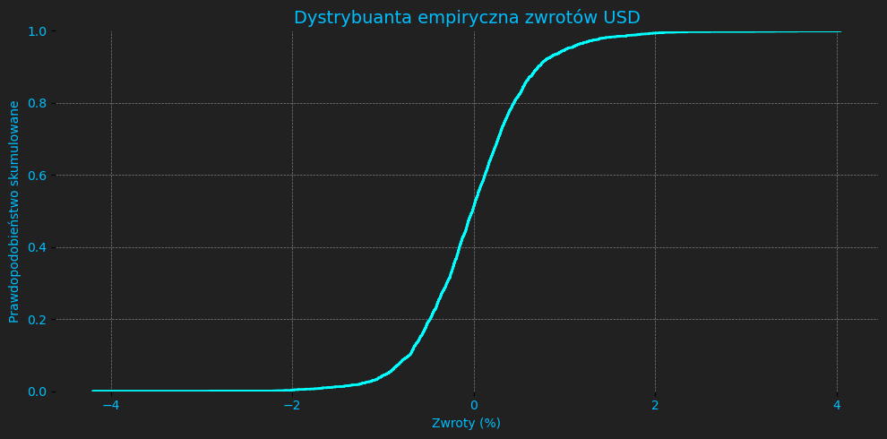
Dolar amerykański (USD)

Slide 20
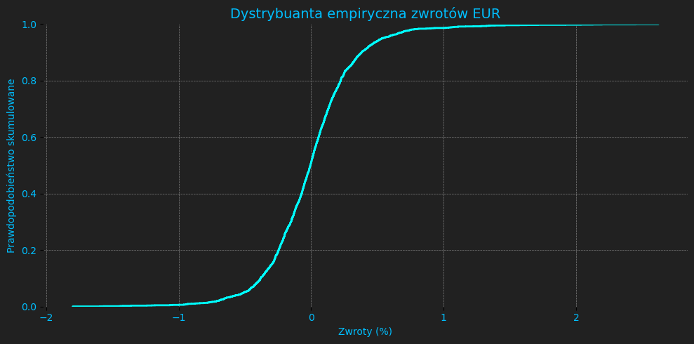
Euro (EUR)

Slide 21
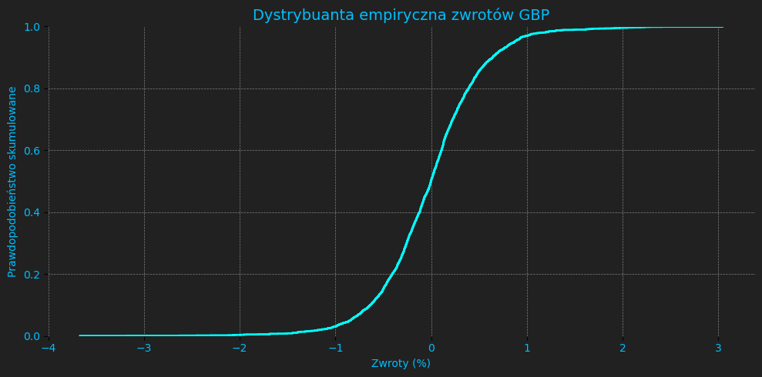
Funt brytyjski (GBP)

Slide 22
Wartości dystrybuant
 | F(-1%) | F(-0.5%) | F(0) | F(0.5%) | F(1%)
USD | 0.043 | 0.193 | 0.513 | 0.823 | 0.946
EUR | 0.006 | 0.051 | 0.512 | 0.940 | 0.987
GBP | 0.030 | 0.152 | 0.503 | 0.856 | 0.969

Slide 23
Kwantyle
 | Q(0.05) | Q(0.5) | Q(0.95) | Q(0.975)
USD | -0.94% | -0.014% | 1.02% | 1.33%
EUR | -0.51% | -0.006% | 0.54% | 0.70%
GBP | -0.85% | -0.002% | 0.87% | 1.05%

Slide 24
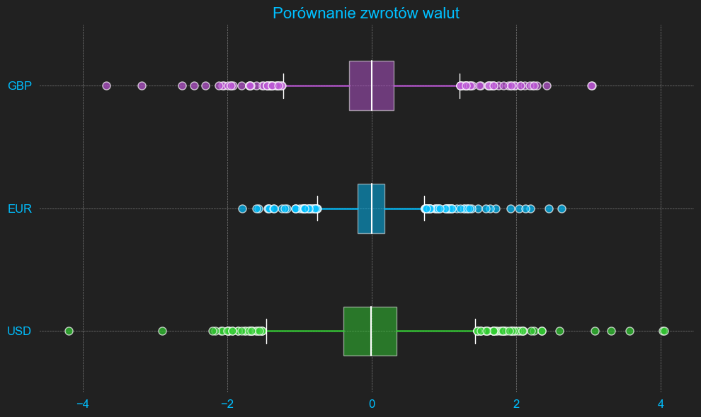
Boxploty stóp zwrotu

Slide 25
Portfel walutowy

Slide 26
Dobór wag
Wagi zostały ustalone proporcjonalnie do estymowanych przychodów uzyskanych na poszczególnych rynkach walutowych
W portfelu znajdują się trzy waluty:
Dolar amerykański - waga: 0.08
Euro - waga: 0.37
Funt brytyjski - waga: 0.55
Formuła

Slide 27
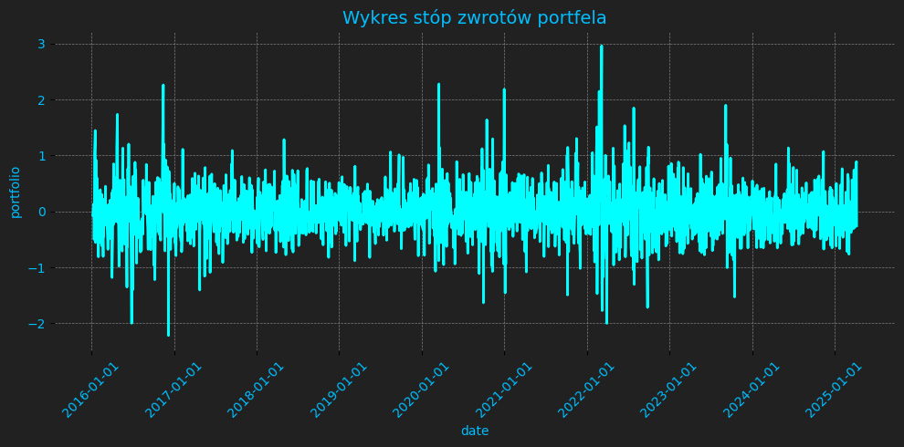
Zwroty portfela

Slide 28
Macierz korelacji
 | USD | EUR | GBP | Portfel
USD | 1 | 0.705 | 0.509 | 0.699
EUR | 0.705 | 1 | 0.551 | 0.784
GBP | 0.509 | 0.551 | 1 | 0.945
Portfel | 0.699 | 0.784 | 0.945 | 1

Slide 29
Miary zmienności portfela i składowych
 | STD | STD_ANN | MEAN | SEMI_STD | IQR | CV
USD | 0.64% | 10.15% | -0.001% | 0.40% | 0.73% | 438.8
EUR | 0.36% | 5.62% | -0.001% | 0.22% | 0.37% | 396.0
GBP | 0.56% | 8.86% | -0.006% | 0.38% | 0.62% | 86.5
Portfel | 0.43% | 6.80% | -0.004% | 0.27% | 0.48% | 104.7

Slide 30
Kwantyle portfela i składowych
 | Q(0.05) | Q(0.5) | Q(0.95) | Q(0.975)
USD | -0.94% | -0.014% | 1.02% | 1.33%
EUR | -0.51% | -0.006% | 0.54% | 0.70%
GBP | -0.85% | -0.002% | 0.87% | 1.05%
Portfel | -0.66% | -0.01% | 0.67% | 0.85%

Slide 31
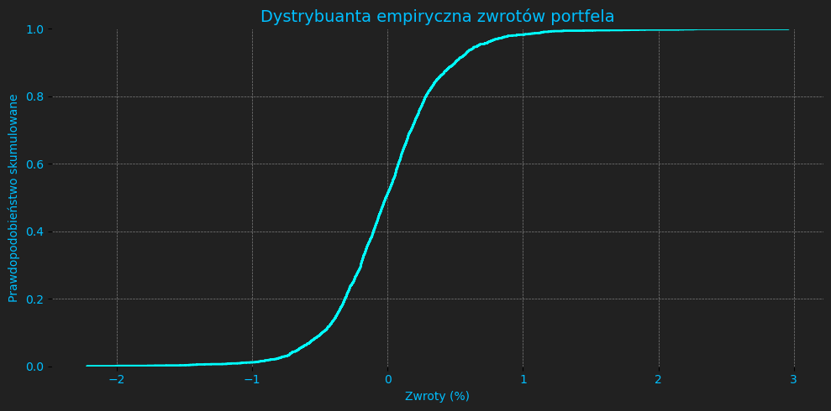
Dystrybuanta portfela

Slide 32
Wartości dystrybuant portfela i składowych
 | F(-1%) | F(-0.5%) | F(0) | F(0.5%) | F(1%)
USD | 0.043 | 0.193 | 0.513 | 0.823 | 0.946
EUR | 0.006 | 0.051 | 0.512 | 0.940 | 0.987
GBP | 0.030 | 0.152 | 0.503 | 0.856 | 0.969
Portfel | 0.012 | 0.093 | 0.512 | 0.900 | 0.982

Slide 33
Dystrybuanty wielowymiarowe

Slide 34
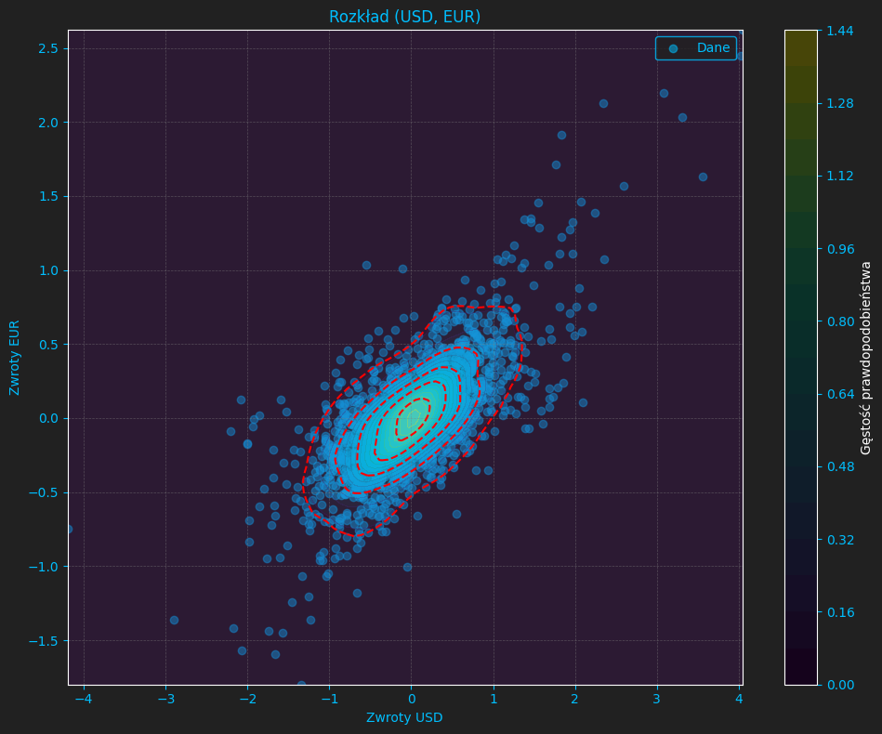
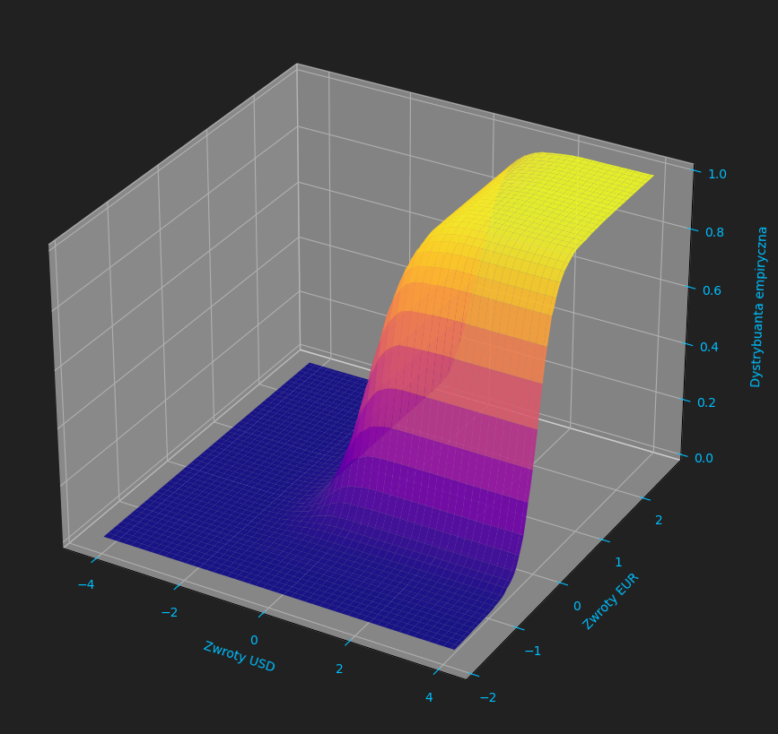
Rozkład USD i EUR

Slide 35
Wartości dystrybuanty wielowymiarowej
EUR USD | <-1% | <-0.5% | <0 | <0.5% | <1%
<-1% | 0.006 | 0.020 | 0.040 | 0.043 | 0.043
<-0.5% | 0.006 | 0.040 | 0.169 | 0.192 | 0.193
<0 | 0.006 | 0.050 | 0.381 | 0.510 | 0.512
<0.5% | 0.006 | 0.050 | 0.490 | 0.810 | 0.821
<1% | 0.006 | 0.050 | 0.510 | 0.915 | 0.944

Slide 36
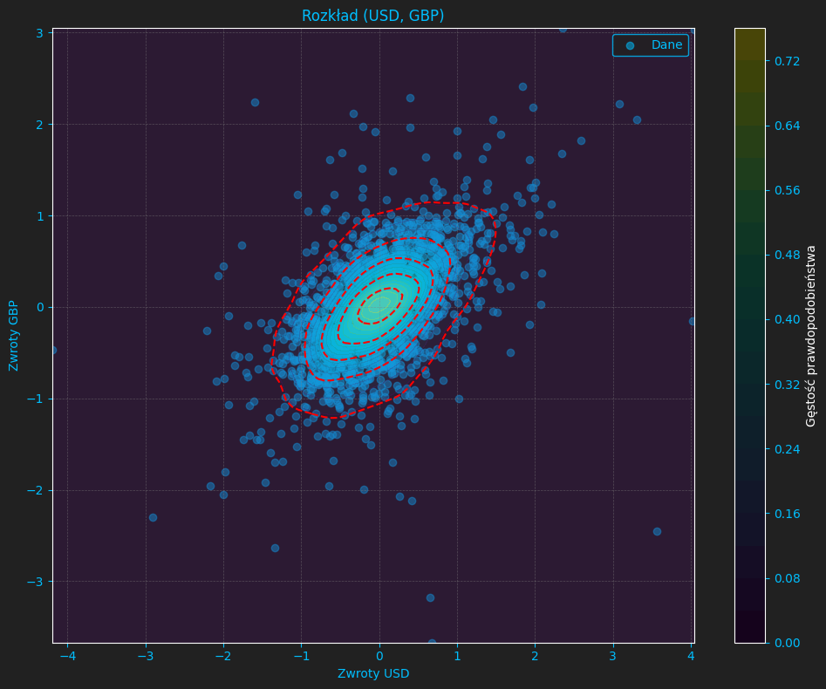
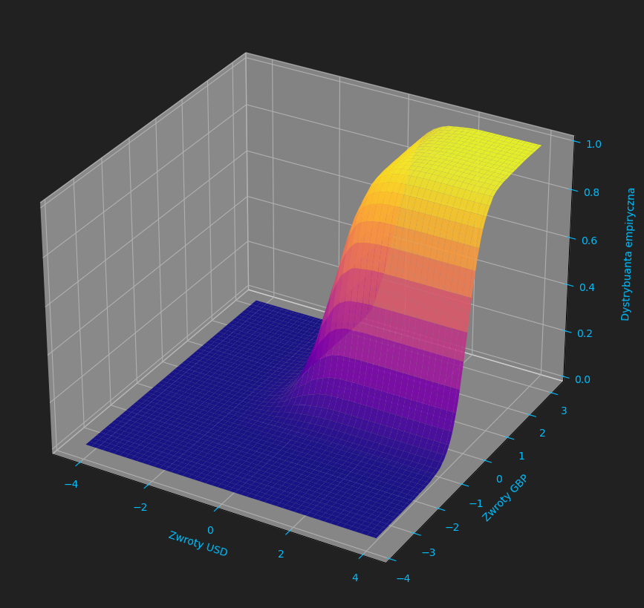
Rozkład USD i GBP

Slide 37
Dystrybuanta wielowymiarowa dolarów i funtów
GBP USD | <-1% | <-0.5% | <0 | <0.5% | <1%
<-1% | 0.010 | 0.027 | 0.040 | 0.042 | 0.042
<-0.5% | 0.019 | 0.076 | 0.158 | 0.186 | 0.190
<0 | 0.024 | 0.120 | 0.351 | 0.484 | 0.506
<0.5% | 0.029 | 0.145 | 0.471 | 0.751 | 0.812
<1% | 0.030 | 0.150 | 0.496 | 0.838 | 0.931

Slide 38
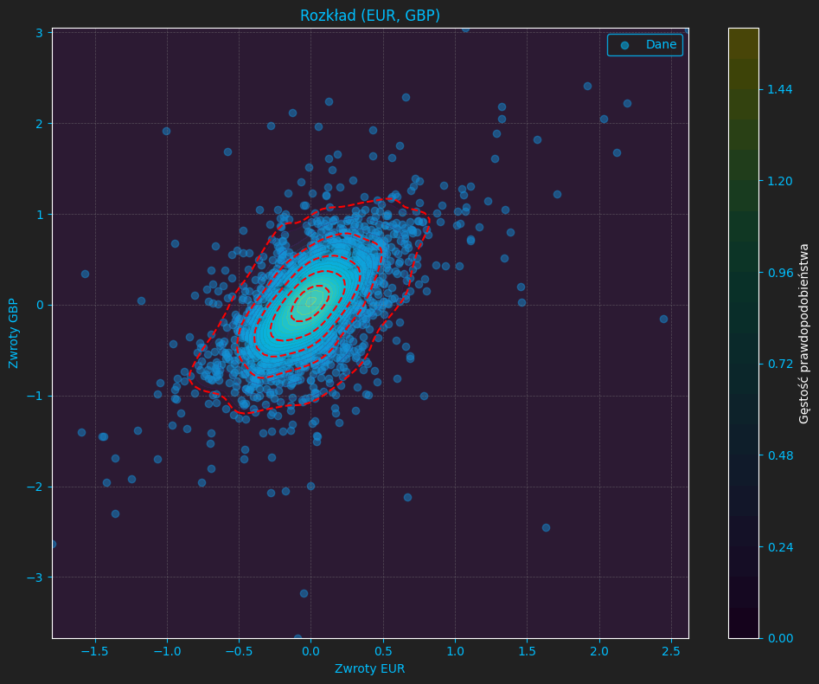
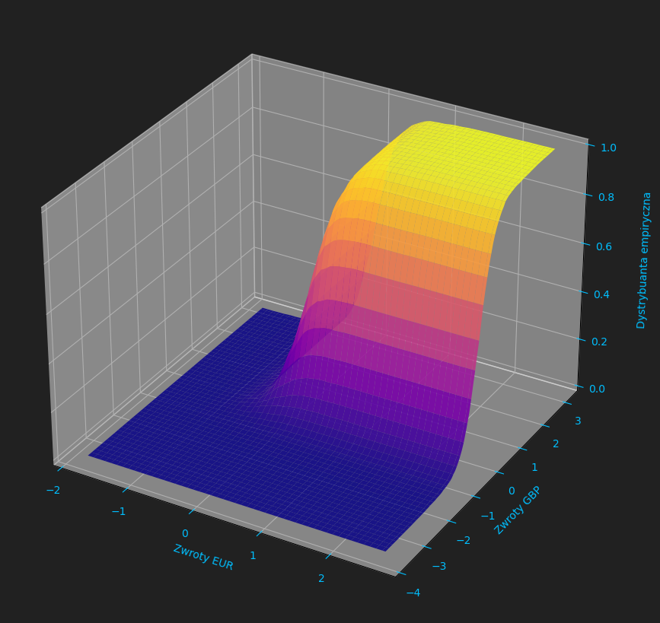
Rozkład EUR i GBP

Slide 39
Dystrybuanta wielowymiarowa euro i funtów
GBP EUR | <-1% | <-0.5% | <0 | <0.5% | <1%
<-1% | 0.004 | 0.005 | 0.005 | 0.006 | 0.006
<-0.5% | 0.010 | 0.033 | 0.042 | 0.049 | 0.050
<0 | 0.025 | 0.118 | 0.354 | 0.487 | 0.507
<0.5% | 0.030 | 0.149 | 0.497 | 0.835 | 0.925
<1% | 0.030 | 0.151 | 0.501 | 0.854 | 0.964

Slide 40
Pomiar ryzyka ekstremalnego

Slide 41
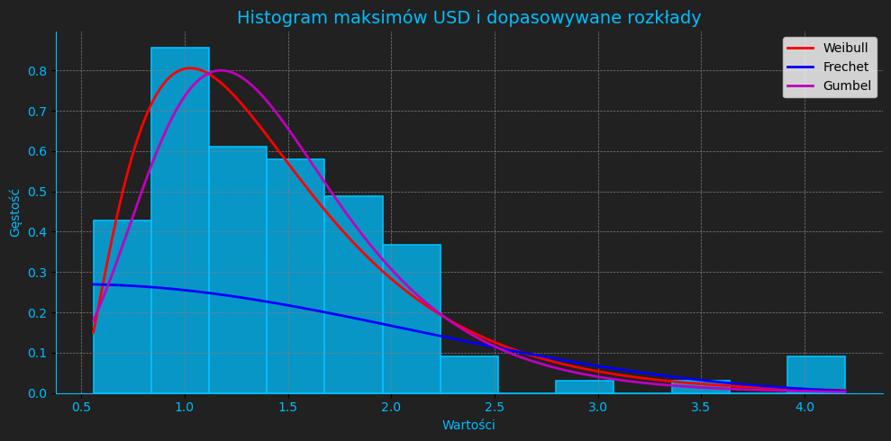
Histogram maksimów dolara (USD)

Slide 42

Testy Kołmogorowa-Smirnowa dla maksimów dolara
Weibull
Frechet
Gumbel
Statystyka testowa = 0.068, p-Value = 0.626
Statystyka testowa = 0.519, p-Value = 0.000
Statystyka testowa = 0.056, p-Value = 0.842

Slide 43
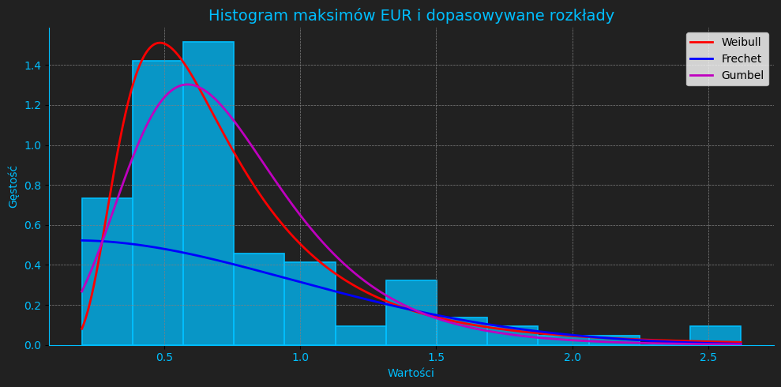
Histogram maksimów euro (EUR)

Slide 44

Testy Kołmogorowa-Smirnowa dla maksimów euro
Weibull
Frechet
Gumbel
Statystyka testowa = 0.068, p-Value = 0.625
Statystyka testowa = 0.498, p-Value = 0.000
Statystyka testowa = 0.111, p-Value = 0.102

Slide 45
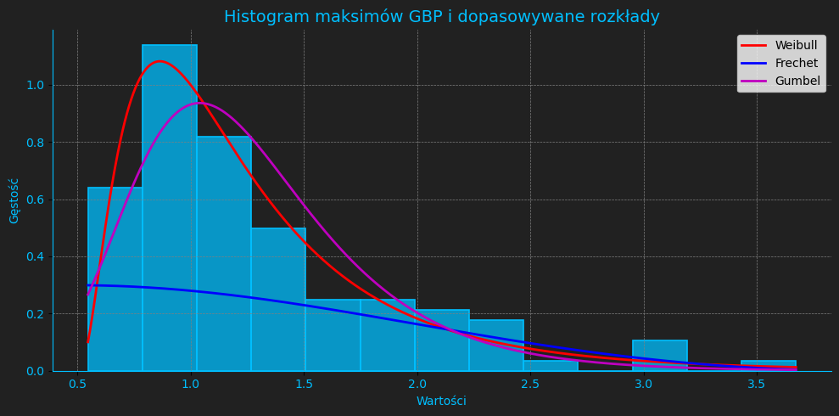
Histogram maksimów funta (GBP)

Slide 46

Testy Kołmogorowa-Smirnowa dla maksimów funta
Weibull
Frechet
Gumbel
Statystyka testowa = 0.048, p-Value = 0.940
Statystyka testowa = 0.541, p-Value = 0.000
Statystyka testowa = 0.098, p-Value = 0.201

